Slide 1
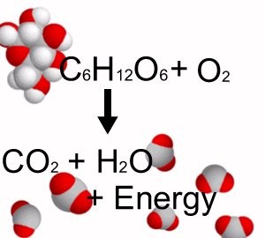
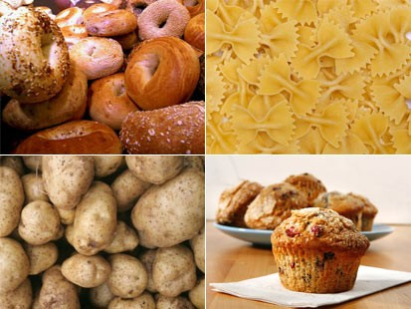
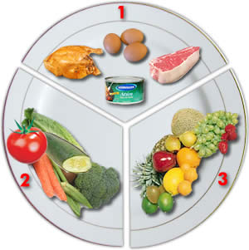
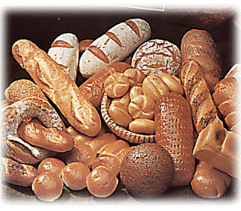
LOS
CARBOHIDRATOS

Slide 2
LOS CARBOHIDRATOS
Los carbohidratos, hidratos de carbono y también simplemente azúcares. En su composición entran los elementos carbono, hidrógeno y oxígeno, con frecuencia en la proporción C_{n}(H₂0)_{n}, por ejemplo, glucosa C₆(H₂O)₆ de aquí los nombres carbohidratos o hidratos de carbono.

Slide 3
FUNCIÓN ESTRUCTURAL:
Los carbohidratos son los compuestos orgánicos más abundantes de la biosfera y a su vez los más diversos. Normalmente se los encuentra en las partes estructurales de los vegetales y también en los tejidos animales, como glucosa o glucógeno. Estos sirven como fuente de energía para todas las actividades celulares vitales.
Hidratos
De
Carbono

Slide 4
FUNCIÓN
La principal función de los glúcidos es aportar energía al organismo. De todos los nutrientes que se puedan emplear para obtener energía, los glúcidos son los que producen una combustión más limpia en nuestras células y dejan menos residuos en el organismo.

Slide 5
SE DIVIDEN EN
SIMPLES
Monosacáridos: glucosa o fructosa
Disacáridos: formados por la unión de dos monosacáridos iguales o distintos: lactosa, maltosa, sacarosa, etc.
Oligosacáridos: polímeros de hasta 20 unidades de monosacáridos

Slide 6
COMPLEJOS
Polisacáridos: están formados por la unión de más de 20 monosacáridos simples.
Función de reserva: almidón, glucógeno y dextranos.
Función estructural: celulosa y xilanos.

Slide 7

LOS SIMPLES
Los carbohidratos simples son los monosacáridos, entre los cuales podemos mencionar a la glucosa y la fructosa que son los responsables del sabor dulce de muchos frutos.

Slide 8

LOS COMPLEJOS
Los carbohidratos complejos son los polisacáridos; formas complejas de múltiples moléculas. Entre ellos se encuentran la celulosa que forma la pared y el sostén de los vegetales; el almidón presente en tubérculos como la patata y el glucógeno en los músculos e hígado de animales.

Slide 9
METABOLISMO
Funciones:
*Son combustibles celulares (principalmente la glucosa)
*Son intermediarios en procesos metabólicos:
- En respiración: Fructosa, gliceraldehído
- En fotosíntesis: ribulosa, eritrosa, sedoheptulosa.

Slide 10
DIGESTION Y ABSORCION DE CARBOHIDRATOS.
La digestión y la absorción de carbohidratos son parte del metabolismo de los mismos.
La digestión implica todos los procesos físicos y químicos que se llevan a cabo sobre los alimentos, con el fin de reducirlos de tamaño, para que puedan ser absorbidos, la absorción implica el paso de los nutrientes desde el intestino hacia la sangre.

